Slide 1
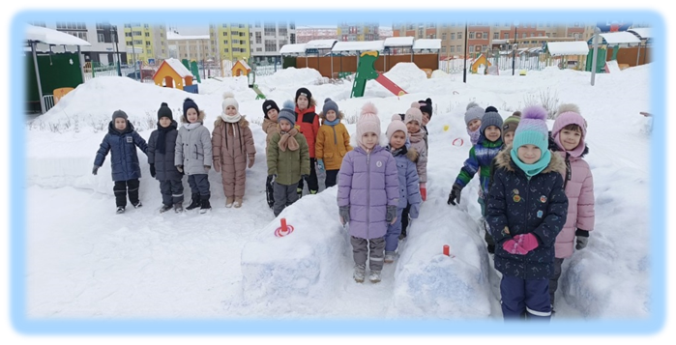
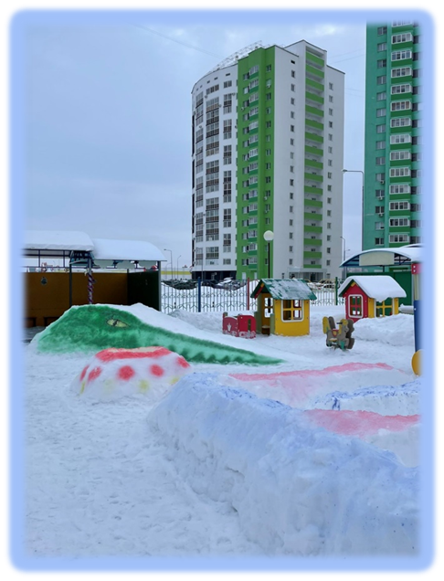
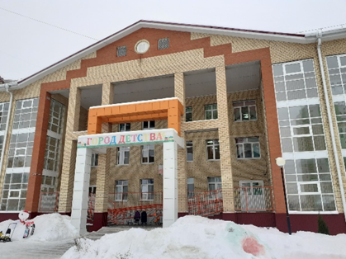
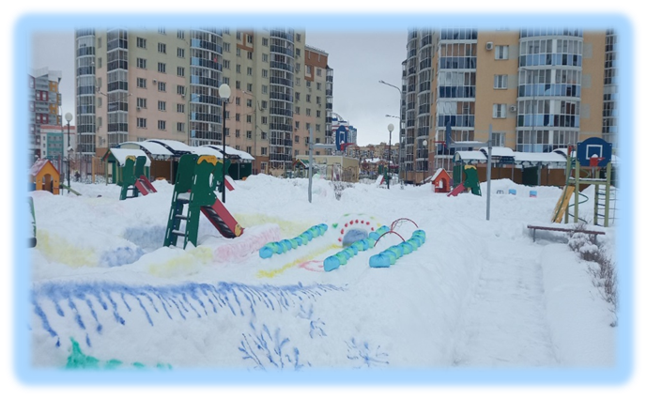
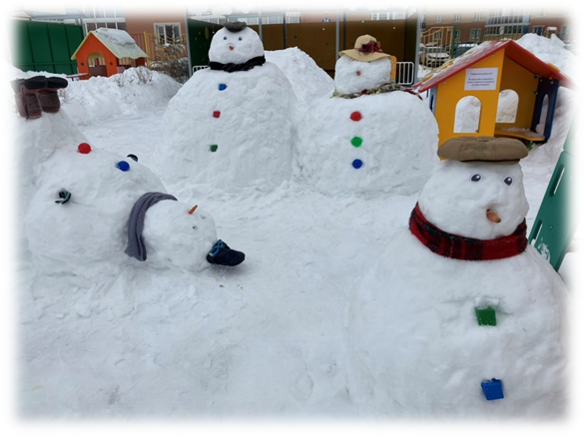
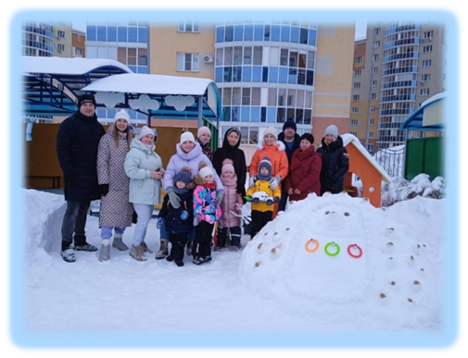
Муниципальное автономное дошкольное образовательное учреждение
«Центр развития ребёнка – детский сад №17» г.о. Саранск
Зимняя площадка дошкольной образовательной организации - 2024

Slide 2
Вид проекта: творческий
Участники: воспитанники, воспитатели, родители
Актуальность: Замечено, что подвижная деятельность детей во время прогулки однообразна, привычные игры уже наскучили, и дети уже не с таким желанием, как прежде, играют в подвижные игры и выполняют спортивные упражнения. Поэтому появилась необходимость в организации такой развивающей среды на участках групп, которая позволила бы каждому ребенку проявить себя творчески и сформировать предпосылки для двигательной активности. Зимние игры не только приносят детворе необычайную радость, но и несут пользу для здоровья. Развлечения на свежем воздухе более полезны, чем занятия в закрытом помещении. Зимой дети двигаются намного активнее, так как иначе возможно легко простудиться.
Сотрудничество с семьей одна из наиважнейших условий организации эффективного воспитательного процесса в ДОУ. Но проблема в том, что родители не всегда приходят на встречи с педагогами, а если и приходят, то чаще выступают в роли зрителей и реже в качестве участников. Для того чтобы родители стали активными помощниками педагогов, нужно вовлечь их в жизнь детского сада.
Понимая значение двигательной деятельности в жизни ребёнка, было принято решение привлечь родителей к организации снежного городка.

Slide 3
Цель: Организация пространства участка детского сада. Создание благоприятных условий для творческих и подвижных игр, спортивных развлечений и других видов деятельности детей на свежем воздухе.
Задачи:
Воспитывать желание и интерес участвовать в подвижных играх и физических упражнениях на прогулке.
Знакомить детей с названиями предметов ближайшего окружения.
Расширять круг наблюдений детей за трудом взрослых.
Поддерживать желание помогать взрослым.
Расширять представления детей о способах использования снежных построек.
Воспитывать бережное отношение к постройкам через формирование эстетических качеств.

Slide 4
Этапы реализации проекта
Этапы | Деятельность воспитанников | Деятельность педагогов | Деятельность родителей
1 этап - подготовительный | 1. Рассматривание иллюстраций и фотографий. 2. Рассматривание картины «Зимние забавы» 3. Беседа с детьми о назначении построек. | 1. Изучение материала в интернете. 2. Изучение методической литературы. 3. Наблюдение за двигательной активностью детей. 4. Организация деятельности детей и родителей. | 1. Совместно с детьми изображают свой проект участка группы. 2. Решают задачу организации деятельности.
2 этап - практический | 1. Сбор снега на участке для будущих построек. 2. Подготовка оформления для снежных фигур | 1. Направляет и контролирует осуществление проекта. 2. Оказывает практическую помощь. 3. Оформляет с родителями постройки на участке. | 1. Сбор материала для оформления снежных фигур. 2. Помощь в сборе снега на участке для будущих построек. 3. Помощь в оформлении снежных форм.
3 этап - заключительный | Представление окружающим продукта своей деятельности.

Slide 5
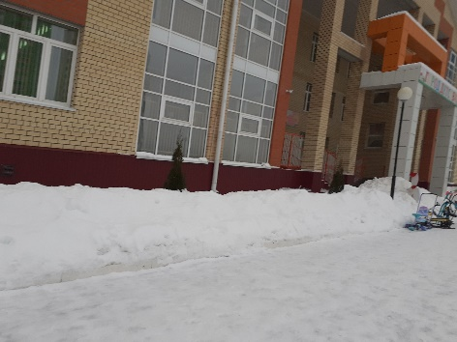
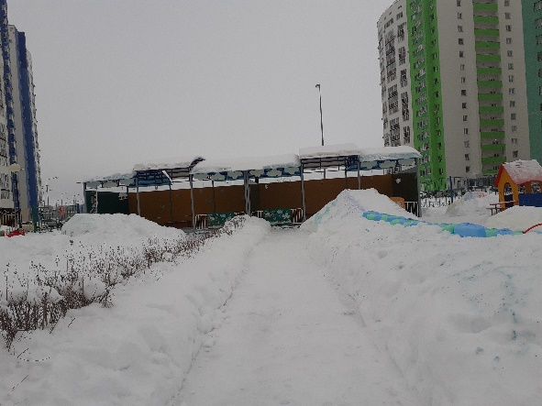
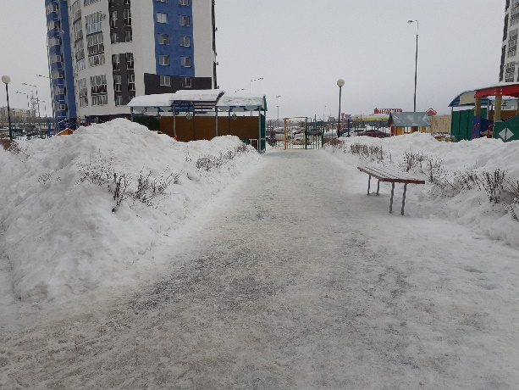
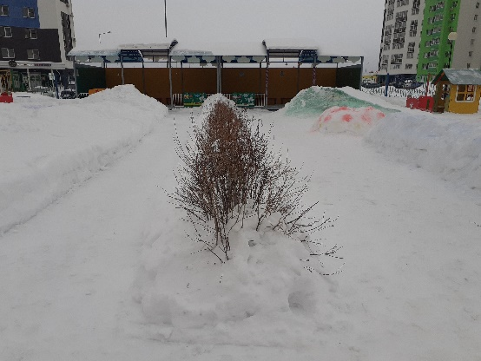
Состояние территории ДОО:
отсутствие сосулек, скользких дорожек
В здание заходишь если, Ты постой чуть-чуть на месте. И на крышу посмотри, нет сосулек? Так иди!
Тропинка эта – дружная, Хорошая и нужная. Здесь никогда не ссорятся, Все ладят – красота! Хожу по ней с Артёмкою, Брожу по ней с Алёнкою И даже с вредным Павликом Гуляю… иногда.

Slide 6
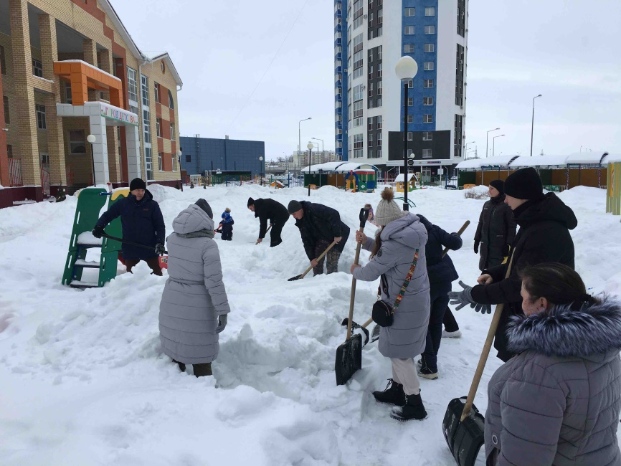
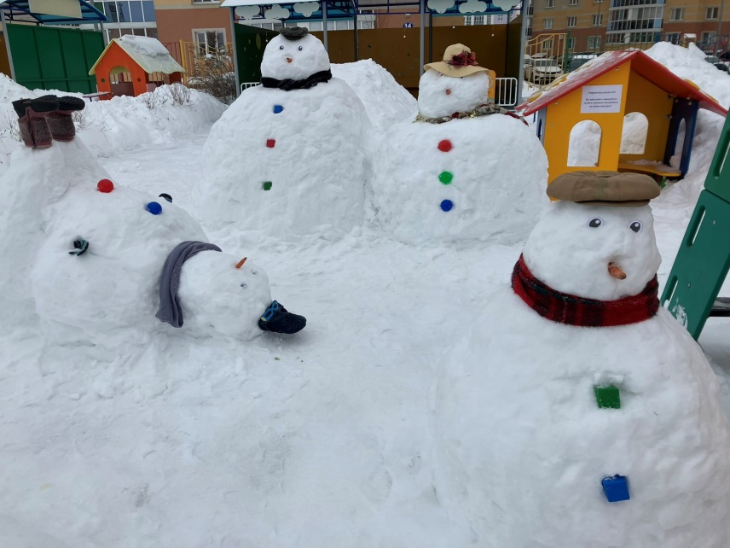
На площадке группы № 1 уютно разместились снеговички-толстячки. Они очень забавные и веселые, а также веселят и радуют ребят.

Slide 7
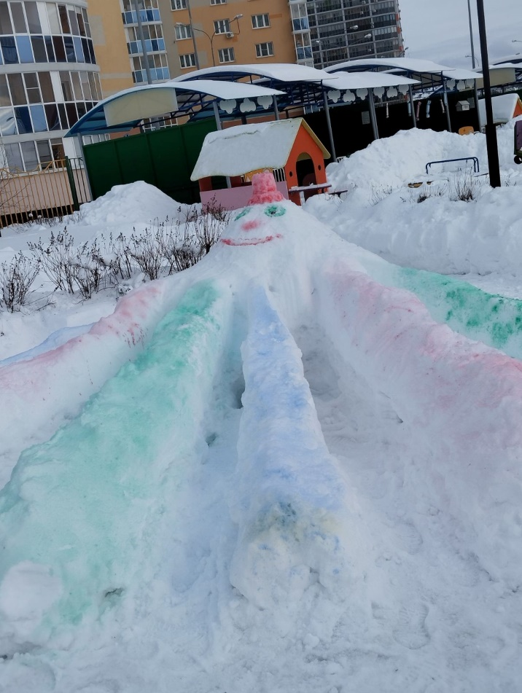
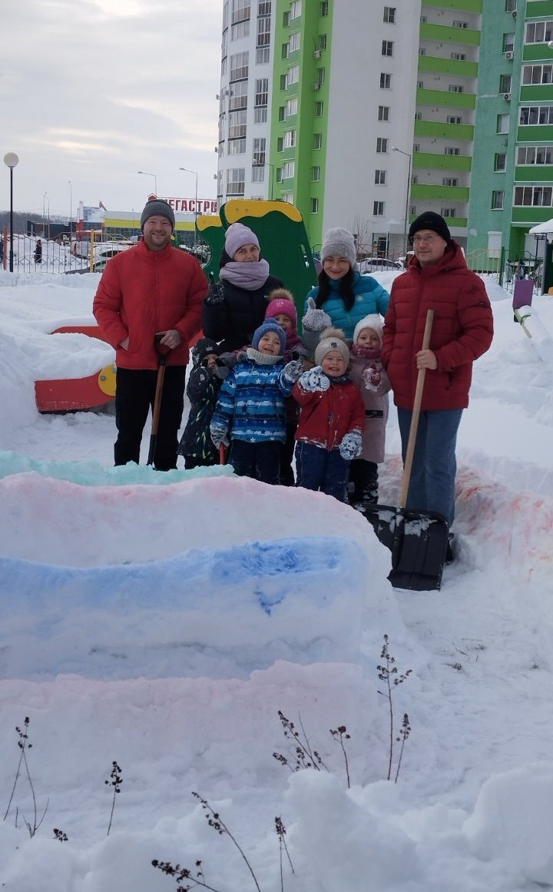
На площадке группы № 2 поселился добрый и яркий осьминожка. Вокруг него весело резвятся детишки и осьминожка радуется, глядя на них.

Slide 8
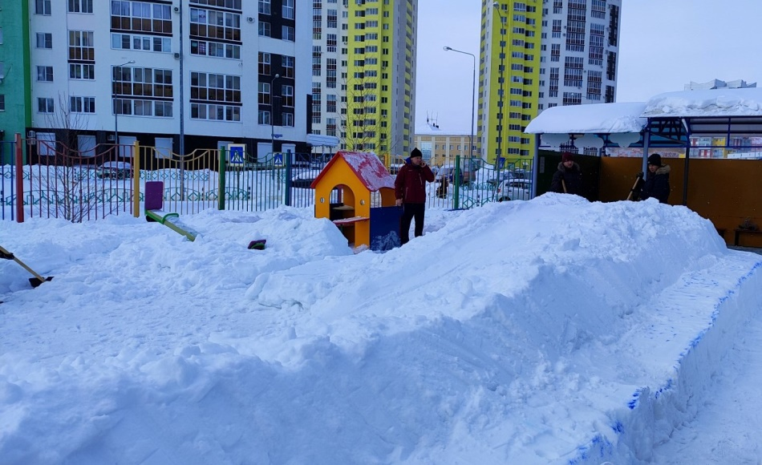
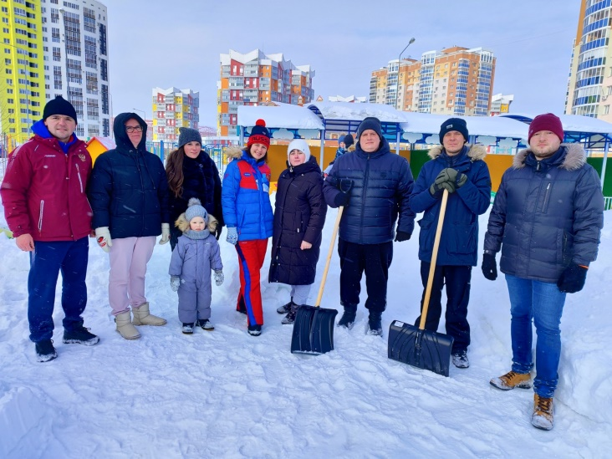
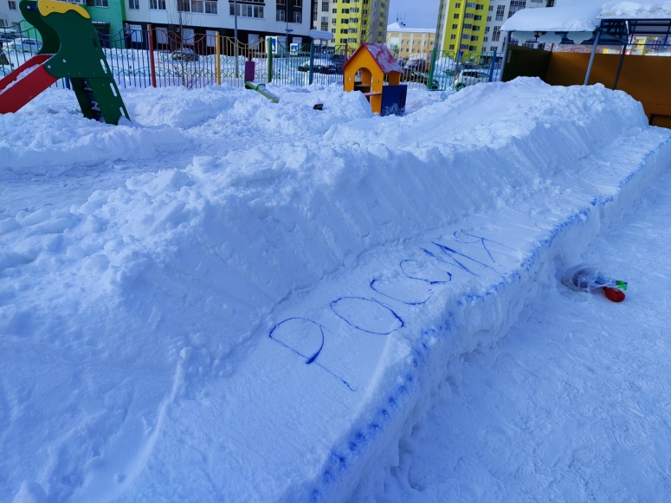
Группа № 3 соорудила большую и красивую горку, не забыв про нашу Родину – Россию.

Slide 9
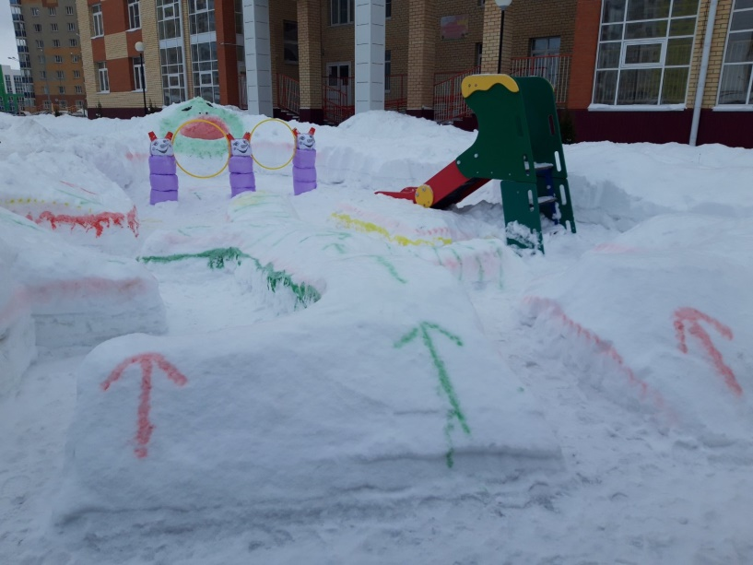
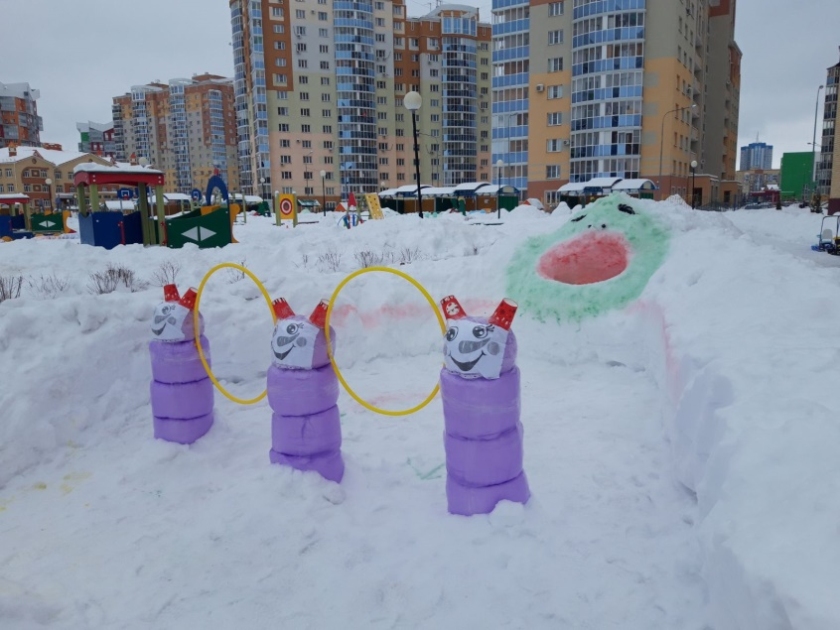
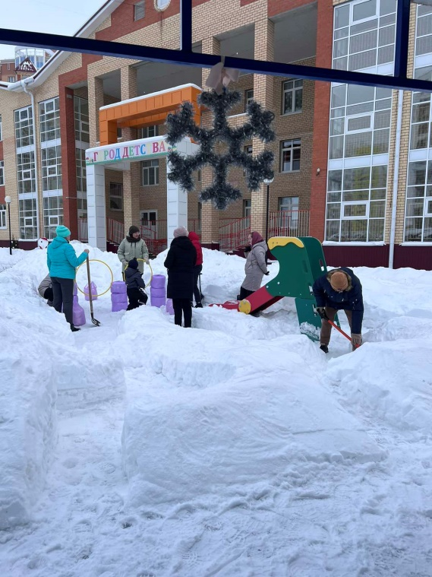
На площадке группы № 4 поселился веселый дракончик «Попади в цель» и три дружных снеговика «Перелезь обруч».

Slide 10
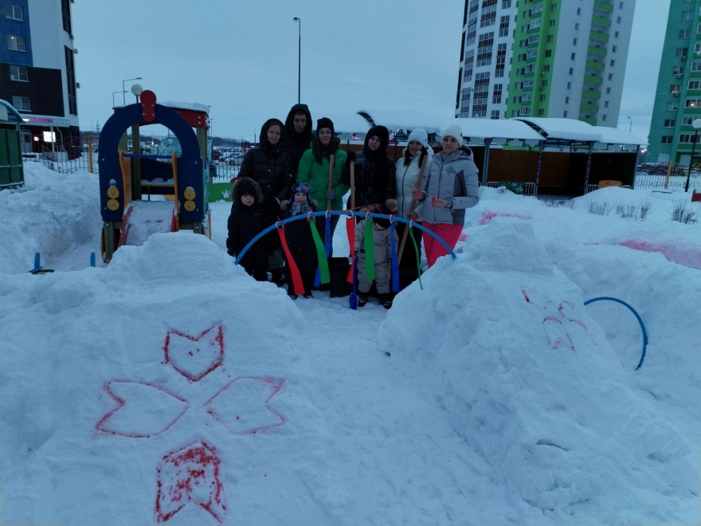
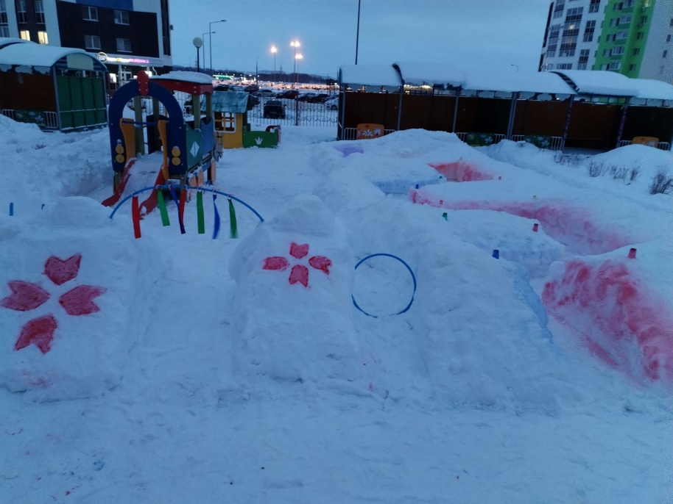
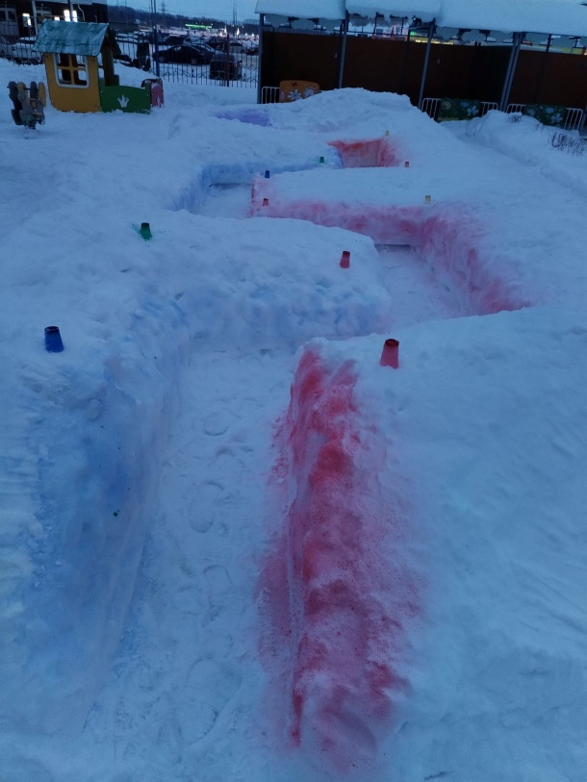
Группа № 5 соорудила на своей площадке яркие, веселые лабиринты, украсив их национальным мордовским узором

Slide 11
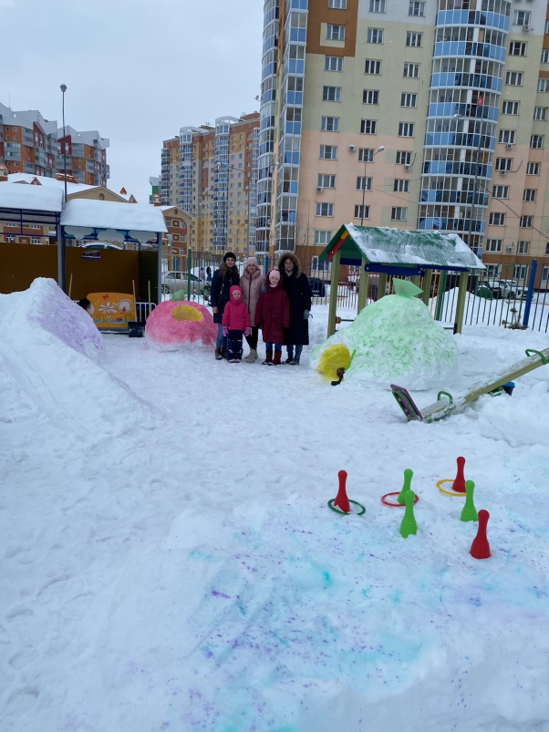
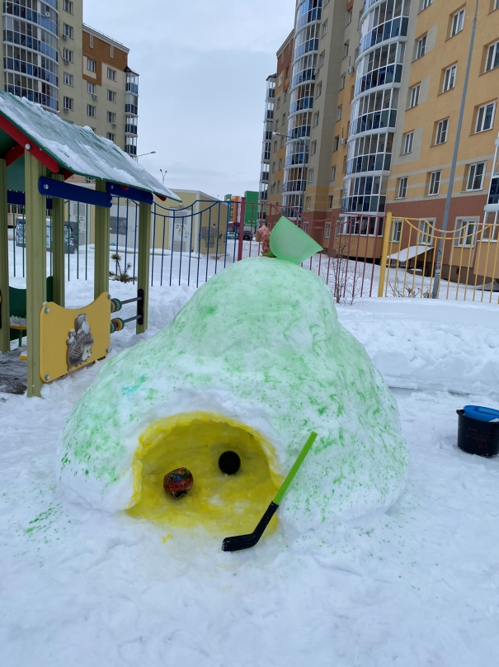
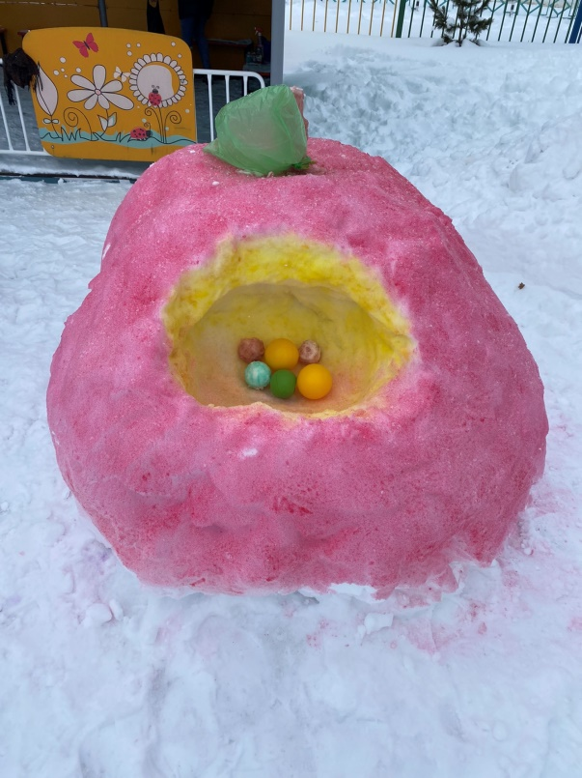
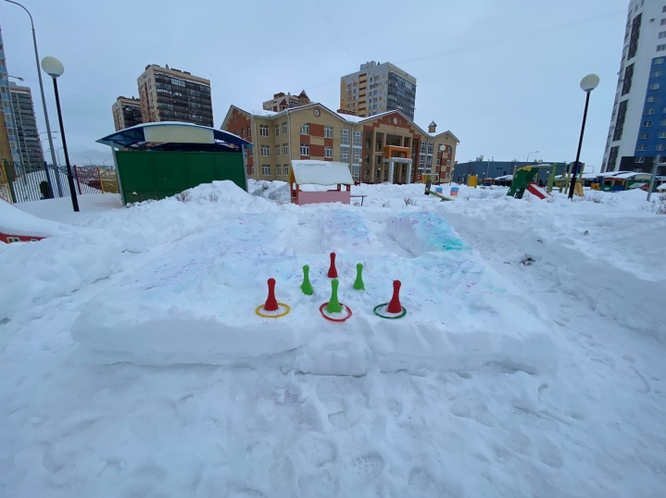
На площадке группы № 6 теперь располагаются: красочная горка, лабиринт и спортивные фрукты - груша и яблоко. Теперь ребята знают, что фрукты – это не только полезно, но и весело!

Slide 12
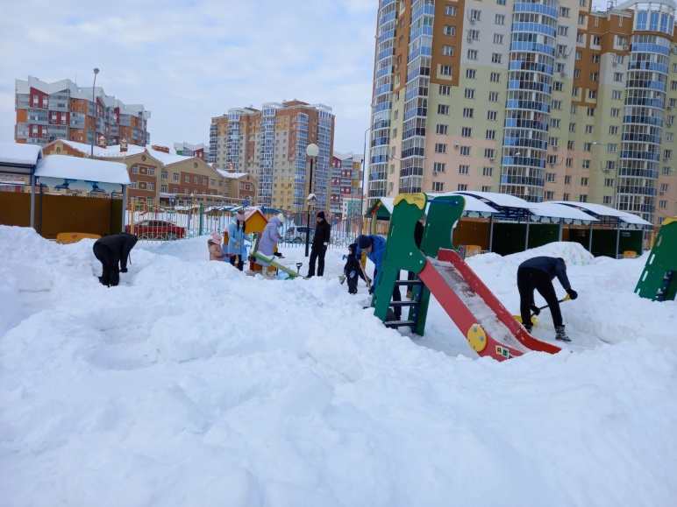
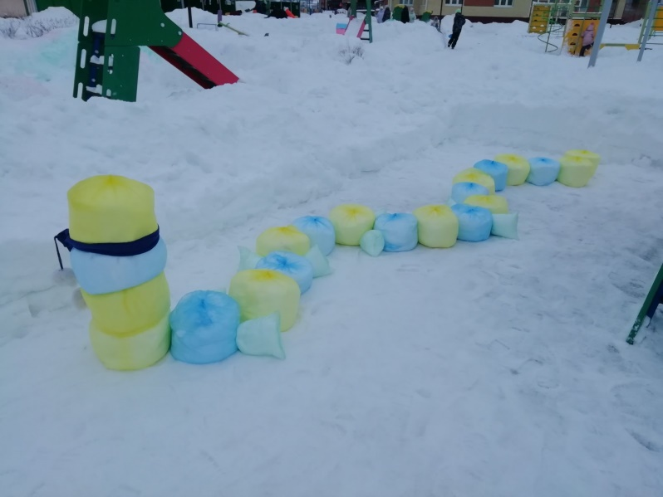
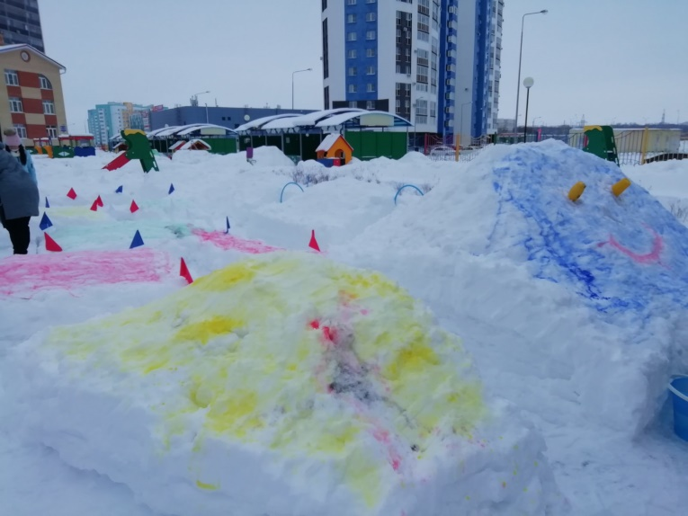
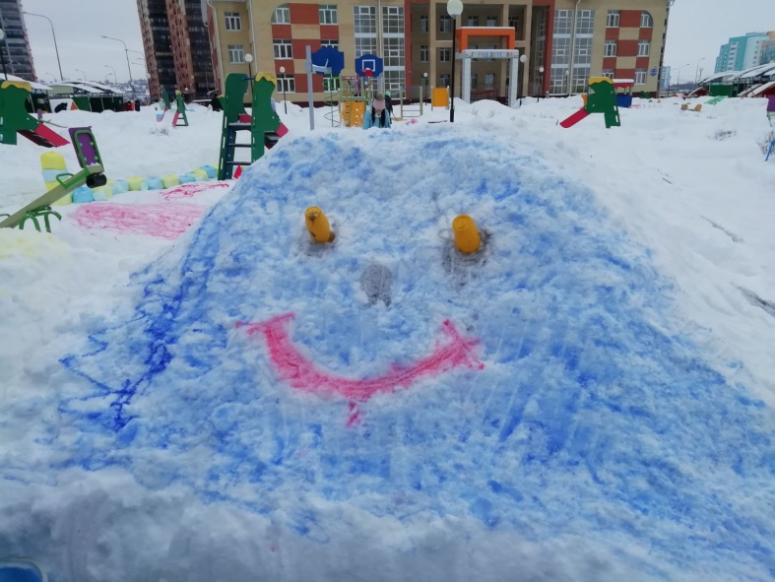
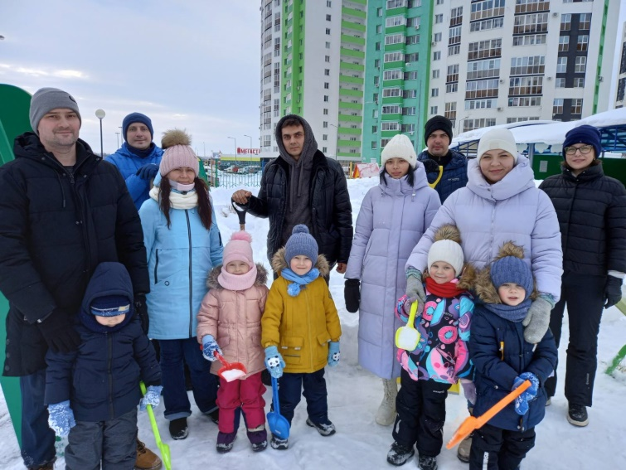
На площадке группы № 7 озорная змейка и веселый снеговик приглашают в красочный и яркий лабиринт.

Slide 13
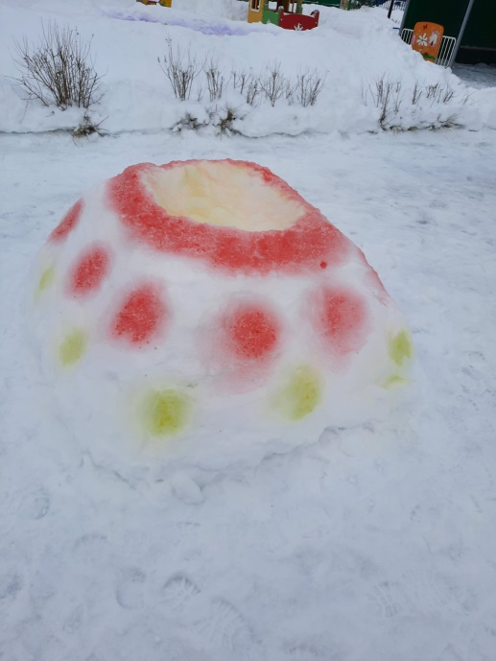
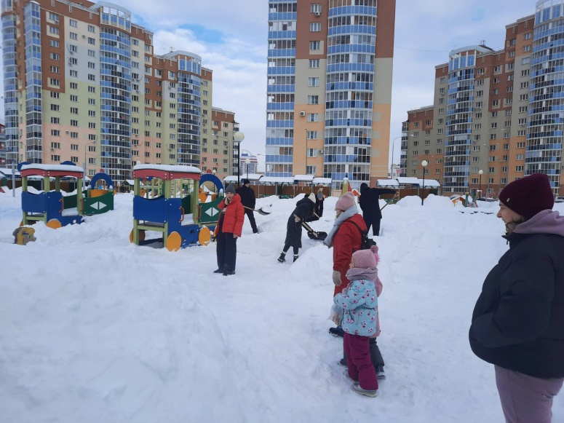
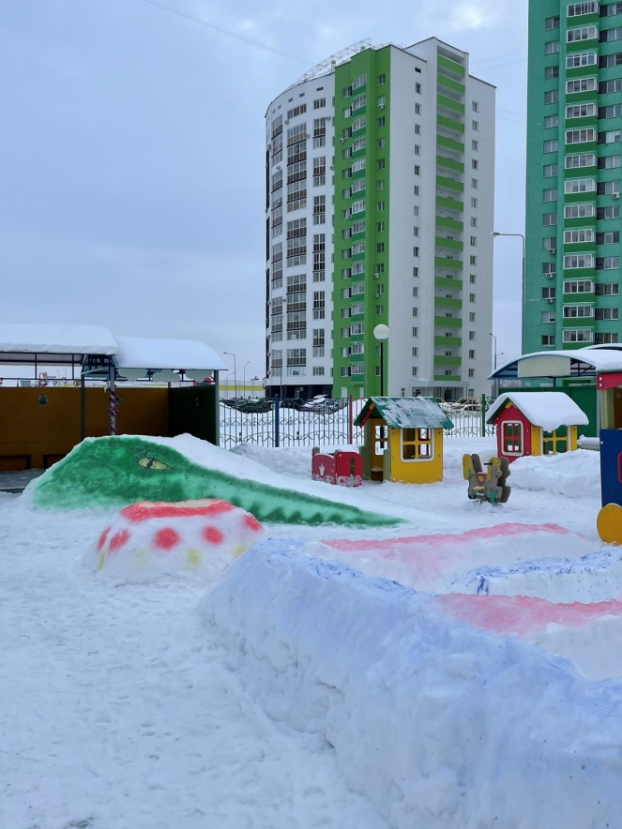
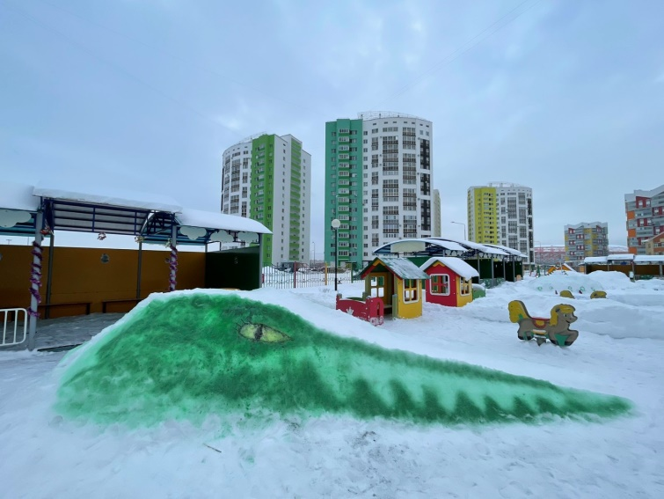
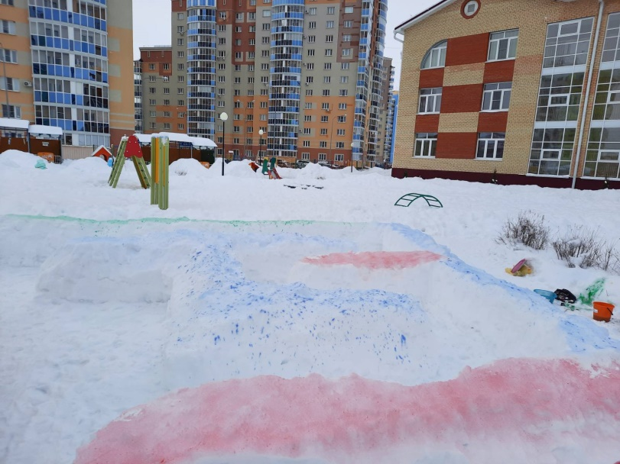
В ходе совместной и слаженной работы родителей группы № 8 на площадке появился опасный хищник – крокодил. Но ребята знают, что он не страшный. И с удовольствием прокатит их на своей мордочке.

Slide 14
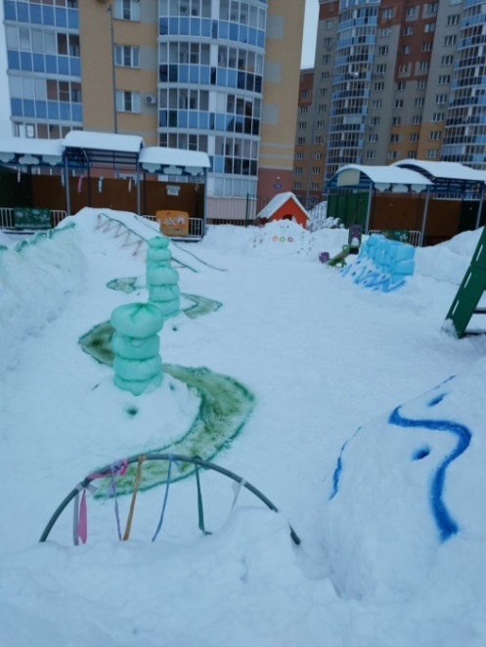
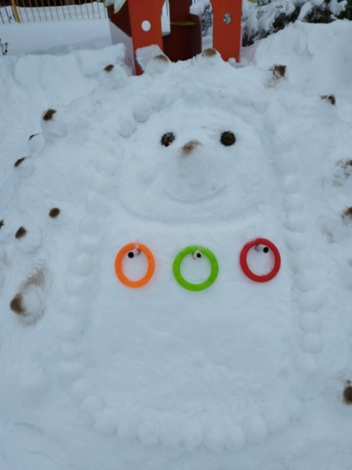
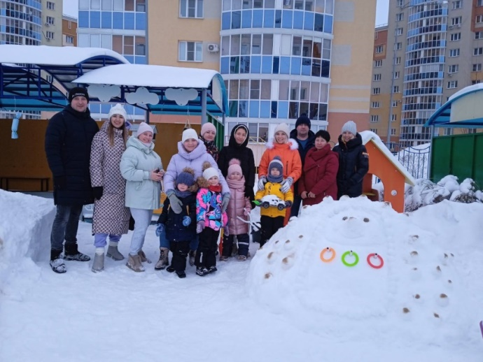
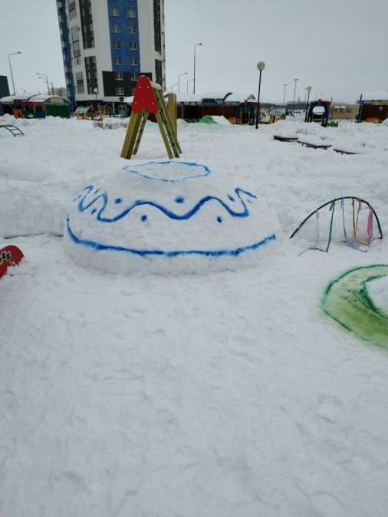
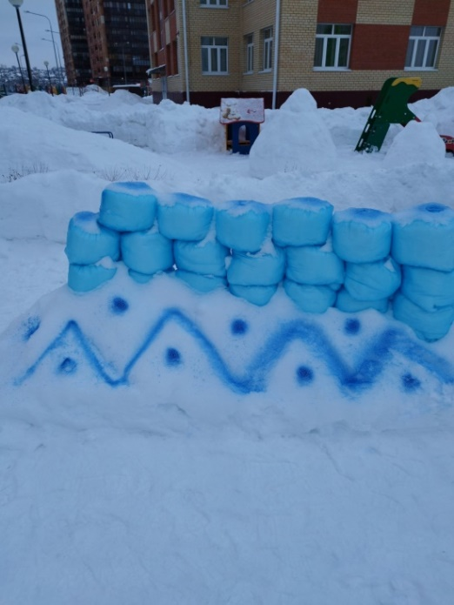
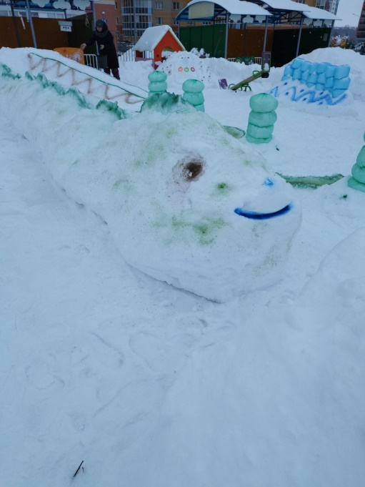
На площадке группы № 9 настоящее раздолье! Здесь стоят ледяная крепость, веселый ежик, добрый дракоша-горка и лабиринт-змейка!

Slide 15
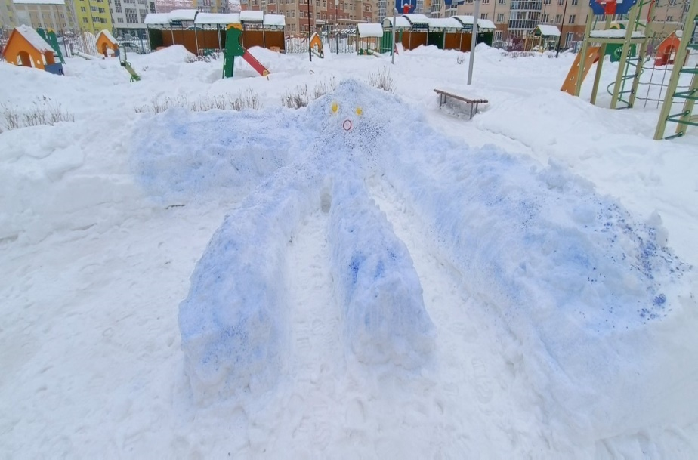
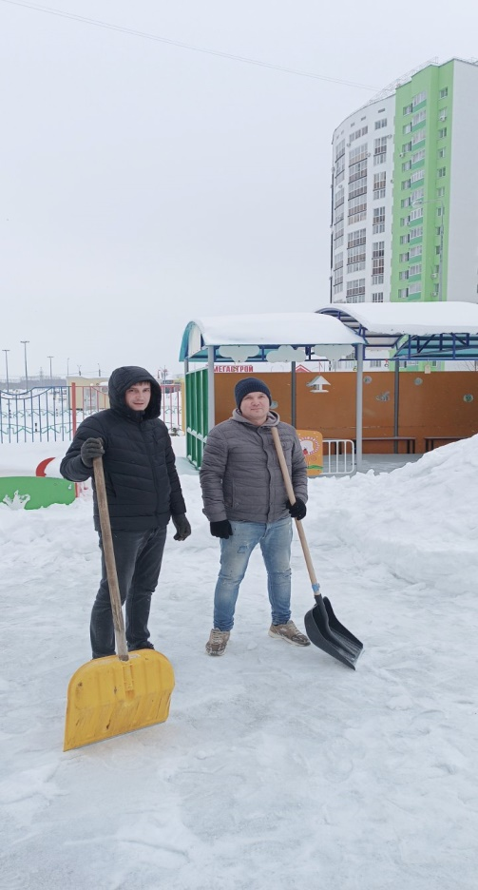
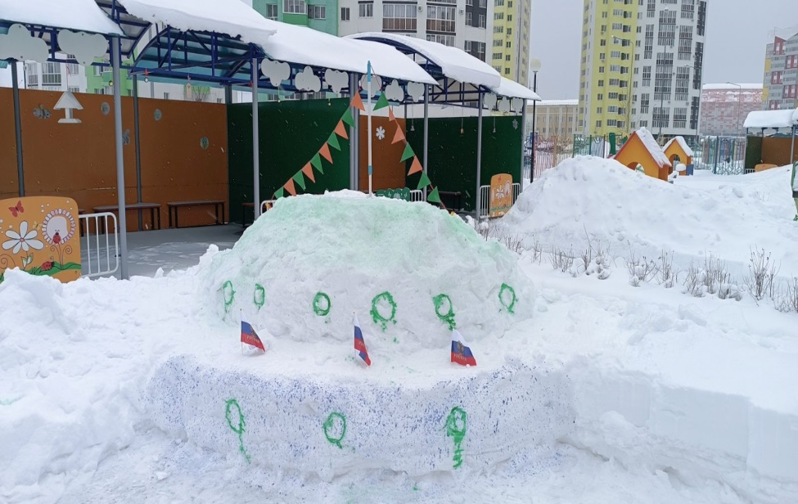
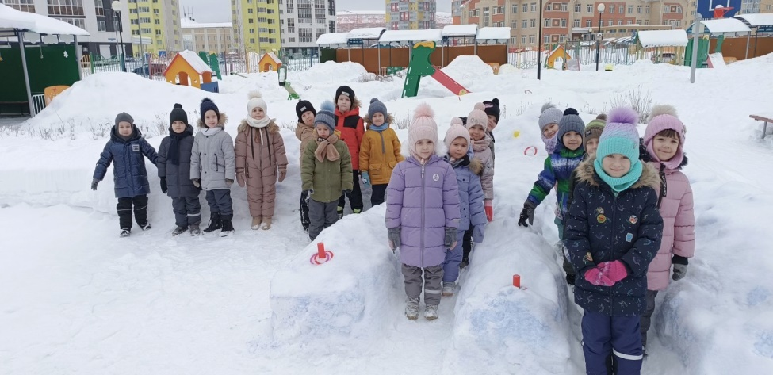
На площадке группы № 10 теперь развивает паруса величественный корабль и его смелый капитан – осьминог. Теперь отважные ребята непременно отправятся в захватывающее путешествие и будут бороздить снежные просторы.

Slide 16
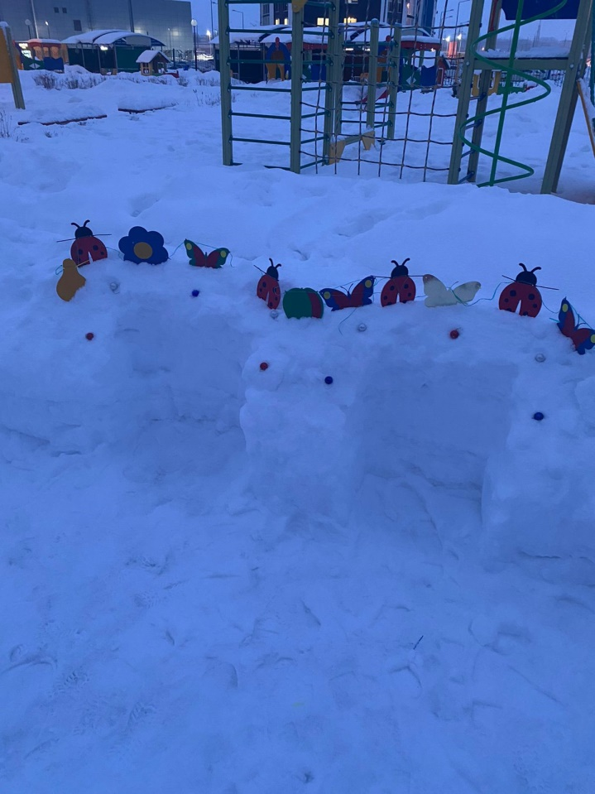
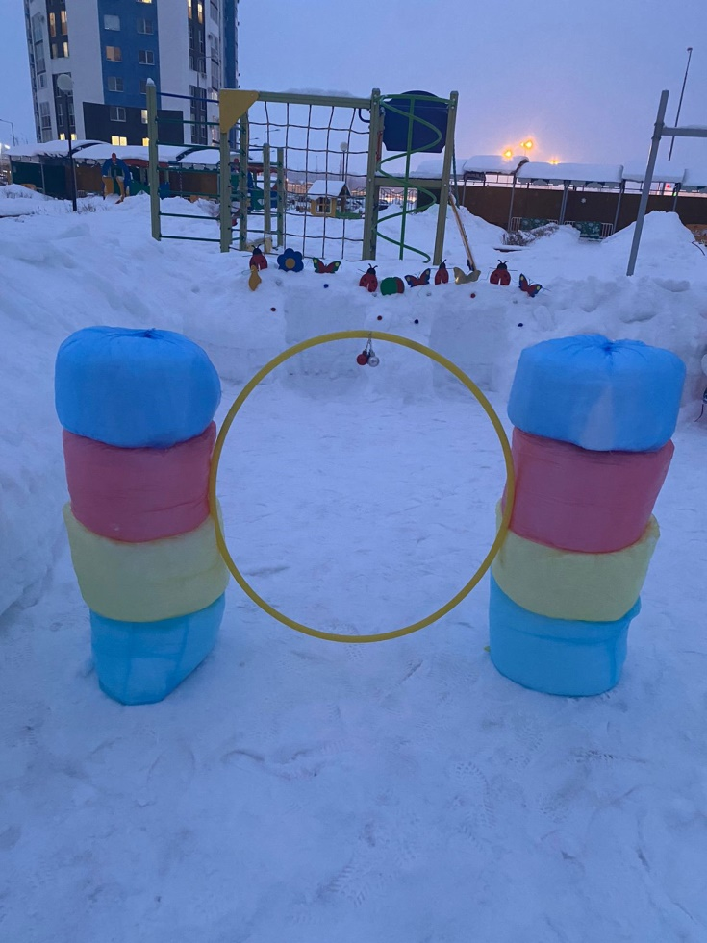
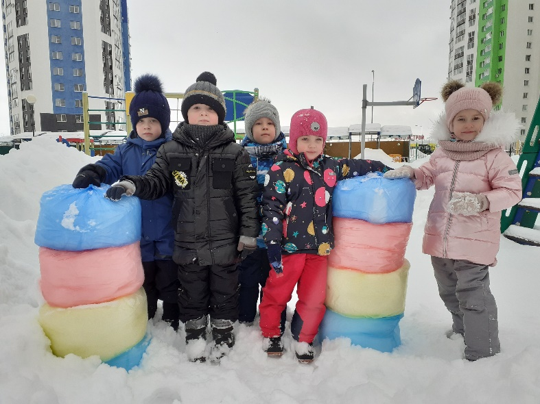
В группу № 11 бабочки прилетели.

Slide 17
Группа № 12 любуется прекрасными зимними узорами, катается на горке, проходит лабиринт и веселые препятствия.

